Slide 1

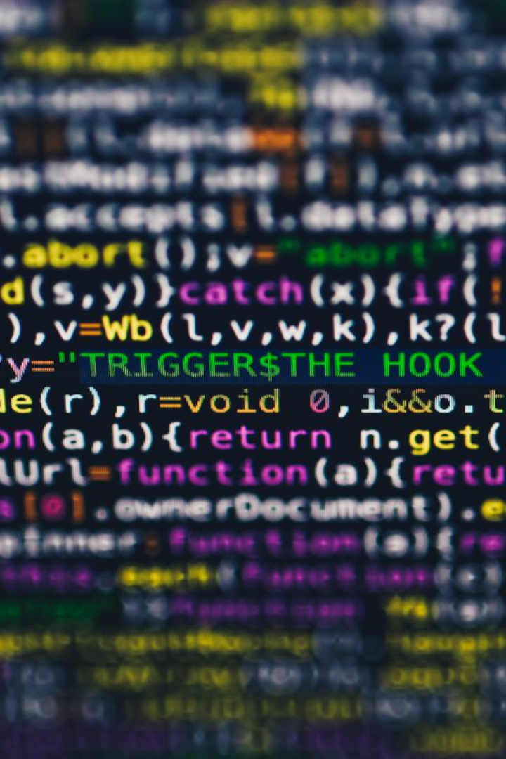

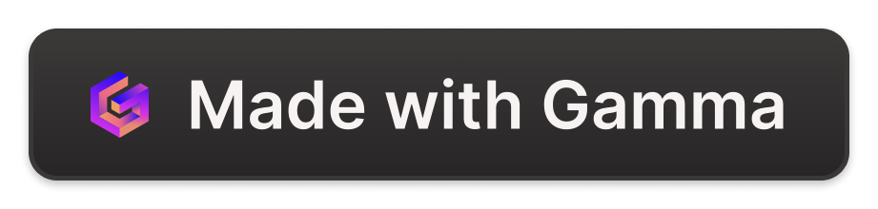
Difusão Estável Para Todos
Sejam bem-vindos à apresentação sobre Difusão Estável, uma caixa de ferramentas aberta e gratuita, para todos.
by Victor Luz

Slide 2
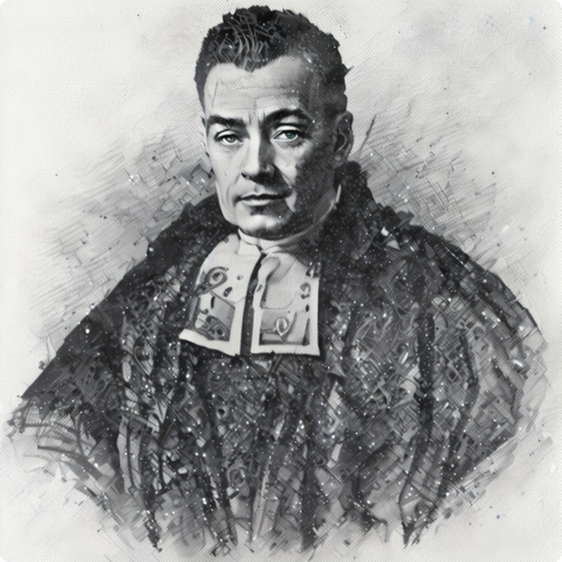
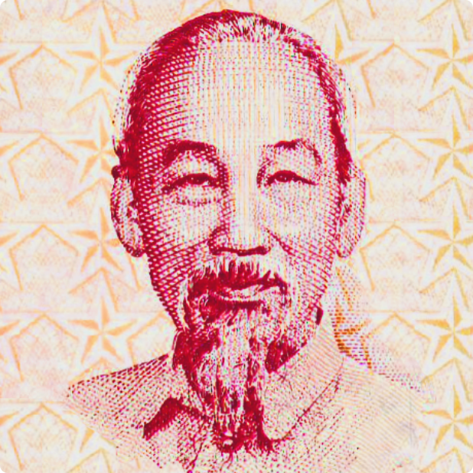
História
Origens
A explosão do código aberto
A IA tem origem na década de 50 e tornou-se popular nas décadas de 80 e 90.
A explosão do código aberto democratizou o acesso à tecnologia.

Slide 3
Demonstração do Interface
txt2img
img2img
Exemplos Básicos
Transforma frases em imagens.
Mutação de imagens.
Alguns exemplos básicos para dar uma ideia da funcionalidade do programa.
Scripts
Scripts úteis, como sketch, inpaint, deforum, controlnet e upscale.

Slide 4
Modelos SD Modernos
Lora
Prompts
Usa redes generativas adversarias para sintetizar imagens.
Texto escrito em linguagem natural
1
2
3
4
5
Modelo
Vae
Estilo
Um de milhares de modelos existentes
Modelo de codificação automática que ajuda os usuários a criar novas imagens.
Cinge o resultado a um estilo expecífico

Slide 5
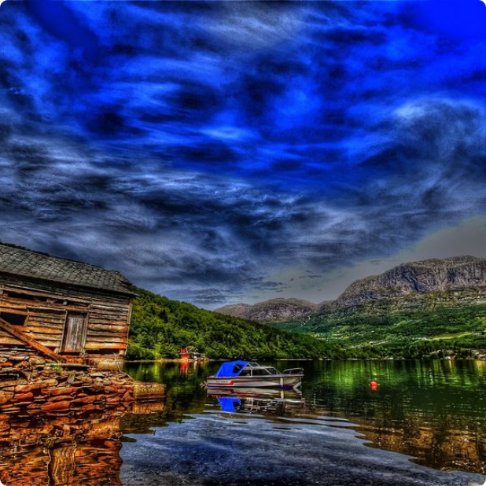
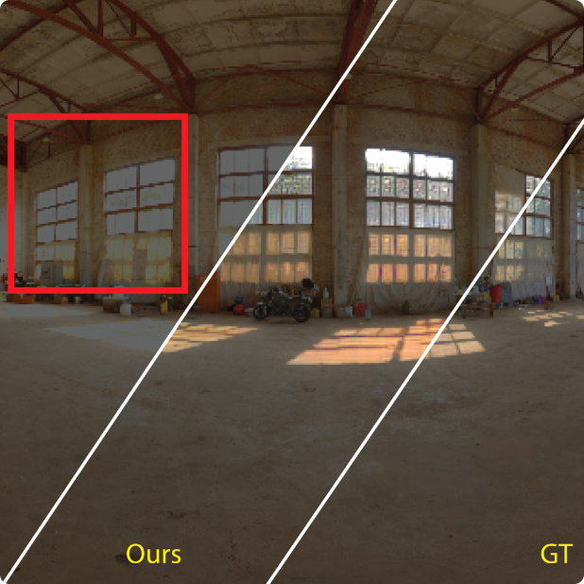
HDRExpandnet e outros Ldr2hdr
HDRExpandNet
Outros programas LDR2HDR
Programa que ajuda a converter imagens LDR em HDR.
Outros programas LDR2HDR úteis que permitirão criar imagens de alta qualidade.

Slide 6
ChaiNNer
O que é
Como funciona
Aplicações
Chainner é um programa que ajuda a conectar múltiplos modelos de IA, possibilitando criar imagens cada vez mais complexas.
É um pipeline de modelos em cascata que permite criar resultados em várias etapas.
Chainner pode ser usado para criar efeitos visuais em filmes, animações e jogos.

Slide 7
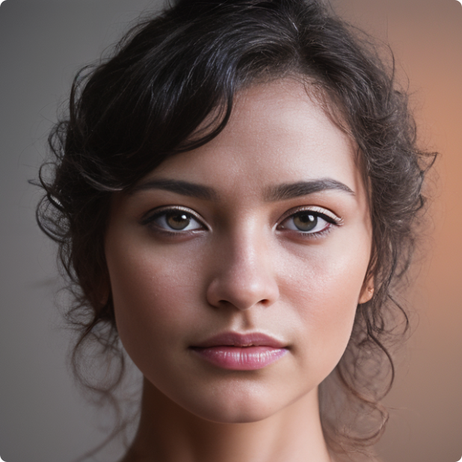
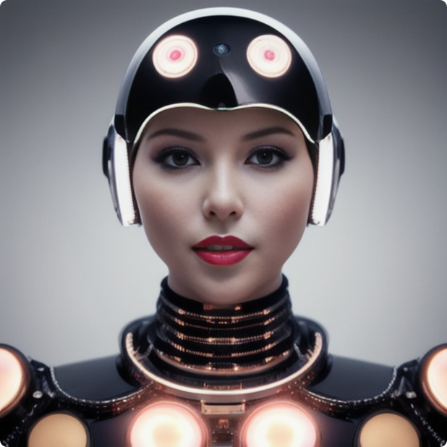
Demonstrações adicionais
Fecho
Perguntas e respostas
Exemplos de imagems criadas com a ajuda de modelos de IA.

